Slide 1
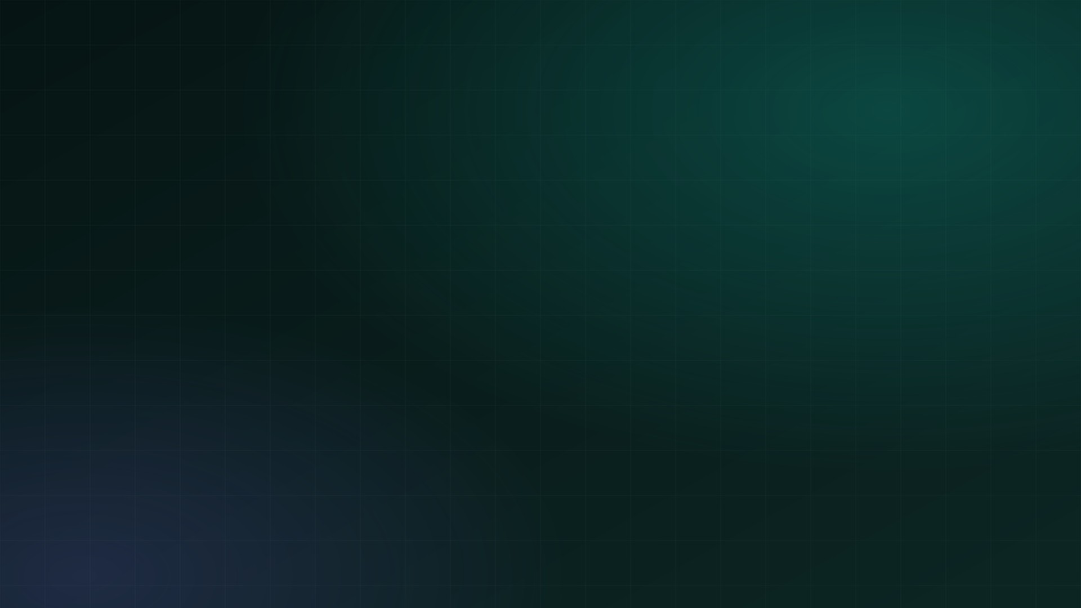

02
МОДУЛЬ 2 · 2 ЧАСА
Обмен медицинскими данными: Google Диск, Документы и Таблицы
Как передаются данные, где их хранить, совместная работа и кибербезопасность
Шохрух Султанов

Slide 2


СОДЕРЖАНИЕ МОДУЛЯ
План и цели модуля
1
Как данные передаются
Клиент, сервер, база данных — и путь результата анализа
ПОСЛЕ МОДУЛЯ ВЫ СМОЖЕТЕ
Правила для данных пациентов
Понимать, как данные идут от сервера к экрану врача
2
Закон 2026 года, три категории данных и обезличивание
Знать, где по закону 2026 года можно хранить данные
3
Совместная работа в реальном времени
Одна таблица на всех — вы заполните её с телефонов
Отличать обезличенные данные от тех, что выдают пациента
4
Google Документы и Таблицы: главное
Роли доступа, история версий и проверка ввода
Организовать совместную работу в общих таблицах и документах
5
Кибербезопасность
Реальные атаки на больницы и правила защиты
Распознавать фишинг и знать правила защиты от атак
6
Итоговый тест
5 вопросов для самопроверки · ответ — на слайде после каждого вопроса
Знать, что делать в первый час после кибератаки
Модуль 2 · Обмен медицинскими данными: Google Диск, Документы и Таблицы
2

Slide 3
ВОПРОС ДЛЯ РАЗМЫШЛЕНИЯ
Как сейчас составляется график дежурств в вашем учреждении?
На бумаге
Файл Excel, рассылаемый по e-mail
A
B
Фото в Telegram
Один общий онлайн-файл
C
D
Модуль 2 · Обмен медицинскими данными: Google Диск, Документы и Таблицы
3

Slide 4
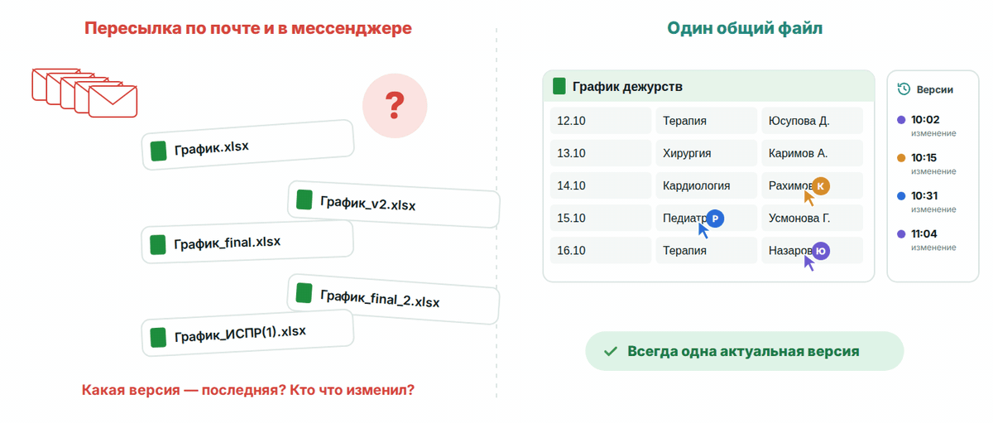
МОДУЛЬ 2
Много копий графика — какая из них верная?
Вложения в почте порождают множество версий. Один общий файл — единственная достоверная версия.
Модуль 2 · Обмен медицинскими данными: Google Диск, Документы и Таблицы
4

Slide 5
01
ЧАСТЬ 1
Как данные передаются
Клиент, сервер, база данных — и путь результата анализа
ЧАСТЬ 1 ИЗ 6
1 Как данные передаются
2 Правила для данных пациентов
3 Совместная работа в реальном времени
4 Google Документы и Таблицы: главное
5 Кибербезопасность
6 Итоговый тест

Slide 6
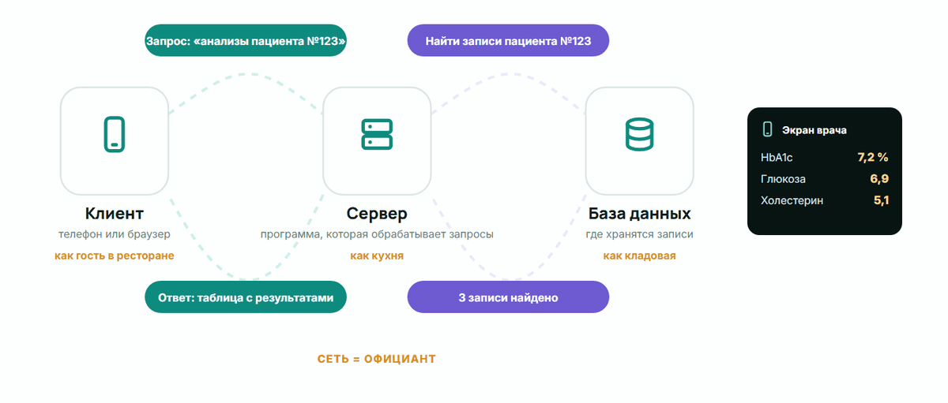
КАК ДАННЫЕ ПЕРЕДАЮТСЯ
Клиент и сервер: как работает любая система
Гость — ваш телефон или компьютер, официант — запрос по сети, кухня — сервер, кладовая — база данных.
Модуль 2 · Обмен медицинскими данными: Google Диск, Документы и Таблицы
6

Slide 7





КАК ДАННЫЕ ПЕРЕДАЮТСЯ
Запрос и ответ
Так работают МИС, Google Диск и любой сайт — за доли секунды.
Клиент
Телефон или компьютер врача: браузер или приложение МИС
Запрос
По сети уходит просьба: «покажи результат анализа пациента»
Сервер
Проверяет права пользователя и ищет нужные данные
База данных
Хранит записи по строгим правилам — как картотека регистратуры
Ответ
Страница с результатом; или «не найдено» (404), или «нет доступа» (403)
→
→
→
→
Модуль 2 · Обмен медицинскими данными: Google Диск, Документы и Таблицы
7

Slide 8
ВОПРОС ДЛЯ РАЗМЫШЛЕНИЯ
Как вы думаете, где физически хранятся файлы вашего Google Диска?
На серверах в Узбекистане
В центрах обработки данных за рубежом
A
B
Только в моём телефоне
Не знаю
C
D
Модуль 2 · Обмен медицинскими данными: Google Диск, Документы и Таблицы
8

Slide 9


КАК ДАННЫЕ ПЕРЕДАЮТСЯ
Облако или свой сервер: где физически лежат данные
Облако за рубежом (например, Google)
Сервер в Узбекистане
Серверы принадлежат компании; данные — в её центрах обработки данных
Государственный центр данных в Зангиате: с 2022 года, Tier III
Свой сервер клиники: свои ключи — и своя ответственность
Центры Google — в Америке, Европе и Азии; в Центральной Азии их нет
Нужны резервные копии, обновления и охрана помещения
Регион в Google Workspace: только США или ЕС, и только платно
Данные пациентов — в МИС, а не в облаке за рубежом
Шифрование защищает от воров, но не меняет страну хранения
Модуль 2 · Обмен медицинскими данными: Google Диск, Документы и Таблицы
9

Slide 10
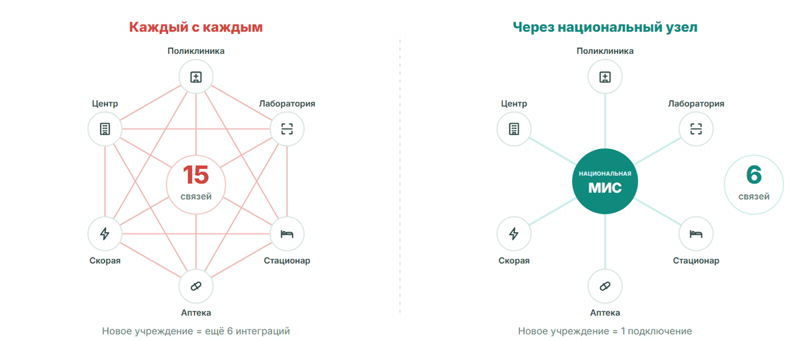
КАК ДАННЫЕ ПЕРЕДАЮТСЯ
«Каждый с каждым» или национальный центр обмена
Напрямую: с каждой новой клиникой связей всё больше. Через национальный центр: каждый подключается один раз, по единому стандарту.
Модуль 2 · Обмен медицинскими данными: Google Диск, Документы и Таблицы
10

Slide 11
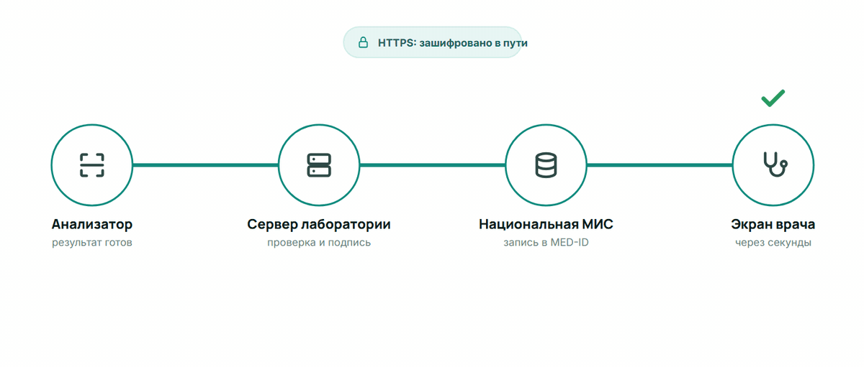
КАК ДАННЫЕ ПЕРЕДАЮТСЯ
Путь результата анализа: от анализатора до врача
Анализатор → сервер лаборатории → национальная МИС → экран врача. Замок — защищённое соединение HTTPS.
Модуль 2 · Обмен медицинскими данными: Google Диск, Документы и Таблицы
11

Slide 12
ПРОВЕРЬТЕ СЕБЯ
Расставьте путь результата анализа по порядку
?
Анализатор передаёт результат на сервер лаборатории
?
Врач открывает карту — результат на экране
?
Сервер лаборатории отправляет результат в национальную МИС
?
Пробирку со штрихкодом ставят в анализатор
?
МИС записывает результат в карту пациента (MED-ID)
Модуль 2 · Обмен медицинскими данными: Google Диск, Документы и Таблицы
→ Ответ — на следующем слайде
12

Slide 13

ОТВЕТ
Расставьте путь результата анализа по порядку
1
Пробирку со штрихкодом ставят в анализатор
2
Анализатор передаёт результат на сервер лаборатории
3
Сервер лаборатории отправляет результат в национальную МИС
4
МИС записывает результат в карту пациента (MED-ID)
5
Врач открывает карту — результат на экране
Пояснение. Пробирка → анализатор → сервер лаборатории → национальная МИС → карта пациента → экран врача. Канал на всём пути зашифрован (HTTPS).
Модуль 2 · Обмен медицинскими данными: Google Диск, Документы и Таблицы
13

Slide 14
02
ЧАСТЬ 2
Правила для данных пациентов
Закон 2026 года, три категории данных и обезличивание
ЧАСТЬ 2 ИЗ 6
✓ Как данные передаются
2 Правила для данных пациентов
3 Совместная работа в реальном времени
4 Google Документы и Таблицы: главное
5 Кибербезопасность
6 Итоговый тест

Slide 15

ЗАКОН
Закон 2026 года: что обязательно хранить в стране
1
Только в стране: биометрические, генетические данные и данные абонентов связи
2
Остальные — за рубеж только при условиях закона: надёжная страна, типовой договор или стандарты
3 вида
3
Данные о здоровье остаются особой категорией и врачебной тайной
данных обязательно хранить только в Узбекистане (ЗРУ-1125)
ВЫВОД ДЛЯ РУКОВОДИТЕЛЯ
Правило клиники не изменилось: данные пациентов — только в МИС, не в Google Диске и не в публичном ИИ
Источник: lex.uz · ZRU-1125 (26.03.2026), ZRU-547
Модуль 2 · Обмен медицинскими данными: Google Диск, Документы и Таблицы
15

Slide 16


ПРАВИЛА ДЛЯ ДАННЫХ ПАЦИЕНТОВ
Три категории данных: где их хранить
Данные о здоровье — особая категория и врачебная тайна; за рубеж — только при условиях закона. Серверы Google — за рубежом.
Красный: только в МИС
Всё, что указывает на пациента: ФИО, диагнозы, снимки, анализы. И личные данные сотрудников: телефоны, паспорта.
Жёлтый: минимум данных, доступ ограничен
Обезличенные сводки; график дежурств — только фамилия и смена. Доступ — названным людям, не по ссылке.
Зелёный: в Google с контролем доступа
Документы без персональных данных: шаблон графика, приказы без ФИО, планы, методические материалы.
Модуль 2 · Обмен медицинскими данными: Google Диск, Документы и Таблицы
16

Slide 17
ПРОВЕРЬТЕ СЕБЯ
Где можно хранить каждый документ? Распределите по трём категориям.
Только в МИС
Обезличенно, ограниченный доступ
Можно в Google с контролем доступа
1
Список пациентов отделения с диагнозами
2
Число посещений по отделениям за месяц, без имён
3
План мероприятий по профилактике инфекций
4
Список сотрудников с телефонами и паспортными данными
5
Обучающая презентация для медсестёр
6
Обезличенная статистика по кодам МКБ по району
7
Результат анализа с ФИО пациента
8
План закупки расходных материалов
9
Сводные итоги опроса удовлетворённости пациентов
10
Фото рентгеновского снимка с именем пациента
Модуль 2 · Обмен медицинскими данными: Google Диск, Документы и Таблицы
→ Ответ — на следующем слайде
17

Slide 18
ОТВЕТ
Где можно хранить каждый документ? Распределите по трём категориям.
Только в МИС
Обезличенно, ограниченный доступ
Можно в Google с контролем доступа
1
Список пациентов отделения с диагнозами
2
Число посещений по отделениям за месяц, без имён
3
План мероприятий по профилактике инфекций
4
Список сотрудников с телефонами и паспортными данными
6
Обезличенная статистика по кодам МКБ по району
5
Обучающая презентация для медсестёр
7
Результат анализа с ФИО пациента
9
Сводные итоги опроса удовлетворённости пациентов
8
План закупки расходных материалов
10
Фото рентгеновского снимка с именем пациента
Пояснение. Обратите внимание на список сотрудников: телефоны и паспорта тоже персональные данные, им не место в Google. Сводки без имён — только названным людям.
Модуль 2 · Обмен медицинскими данными: Google Диск, Документы и Таблицы
18

Slide 19




ОБЕЗЛИЧИВАНИЕ
Что значит обезличить данные
Убрать ФИО недостаточно: человека узнают и по другим признакам.
Убрать прямые идентификаторы
ФИО, MED-ID, паспорт, телефон, точный адрес, фото
Обобщить даты и места
Возраст вместо даты рождения, район вместо адреса, месяц вместо дня
Убрать описания в примечаниях
«Жена директора школы» выдаёт человека не хуже фамилии
Проверить маленькие группы
Редкий диагноз в небольшом районе указывает на одного человека
Передавать только итоги
Числа по отделениям и месяцам, а не строки о каждом пациенте
→
→
→
→
Модуль 2 · Обмен медицинскими данными: Google Диск, Документы и Таблицы
19

Slide 20
ПРОВЕРЬТЕ СЕБЯ
Отметьте ячейки, по которым ещё можно узнать пациента (учебные данные)
Код записи | Возраст | Район | Диагноз (МКБ-10) | Примечание
P-01 | 54 | Юнусабадский р-н | I10 Гипертензия | Контроль через 3 месяца
P-02 | 12.03.1971 | Чиланзарский р-н | E11 Диабет 2 типа | —
P-03 | 37 | ул. Навои, д. 14, кв. 5 | J45 Астма | Направлена к аллергологу
P-04 | 61 | Бостанлыкский р-н | E11 Диабет 2 типа | Тел.: +998 90 000-11-22
P-05 | 45 | Мирзо-Улугбекский р-н | C50 Рак молочной железы | Жена директора школы № 5
P-06 | 29 | Бостанлыкский р-н | E84 Муковисцидоз (редкое) | Повторный визит
MED-ID 1029384756 | 70 | Чиланзарский р-н | I21 Инфаркт миокарда | Выписан домой
P-08 | 8 | Юнусабадский р-н | J06 ОРВИ | Справка для школы
Модуль 2 · Обмен медицинскими данными: Google Диск, Документы и Таблицы
→ Ответ — на следующем слайде
20

Slide 21
ОТВЕТ
Отметьте ячейки, по которым ещё можно узнать пациента (учебные данные)
Код записи | Возраст | Район | Диагноз (МКБ-10) | Примечание
P-01 | 54 | Юнусабадский р-н | I10 Гипертензия | Контроль через 3 месяца
P-02 | 12.03.1971 | Чиланзарский р-н | E11 Диабет 2 типа | —
P-03 | 37 | ул. Навои, д. 14, кв. 5 | J45 Астма | Направлена к аллергологу
P-04 | 61 | Бостанлыкский р-н | E11 Диабет 2 типа | Тел.: +998 90 000-11-22
P-05 | 45 | Мирзо-Улугбекский р-н | C50 Рак молочной железы | Жена директора школы № 5
P-06 | 29 | Бостанлыкский р-н | E84 Муковисцидоз (редкое) | Повторный визит
MED-ID 1029384756 | 70 | Чиланзарский р-н | I21 Инфаркт миокарда | Выписан домой
P-08 | 8 | Юнусабадский р-н | J06 ОРВИ | Справка для школы
Пояснение. Выдают: дата рождения, адрес, телефон, описание человека, MED-ID и редкий диагноз в районе. Возраст и район сами по себе — нет.
Модуль 2 · Обмен медицинскими данными: Google Диск, Документы и Таблицы
21

Slide 22
03
ЧАСТЬ 3
Совместная работа в реальном времени
Одна таблица на всех — вы заполните её с телефонов
ЧАСТЬ 3 ИЗ 6
✓ Как данные передаются
✓ Правила для данных пациентов
3 Совместная работа в реальном времени
4 Google Документы и Таблицы: главное
5 Кибербезопасность
6 Итоговый тест

Slide 23




СОВМЕСТНАЯ РАБОТА В РЕАЛЬНОМ ВРЕМЕНИ
Один файл — много авторов
Один общий файл
Одна версия
Все работают в одном файле — без вложений в почте и копий
Изменения сразу
Правка видна всем через несколько секунд
Видно, кто пишет
У каждого автора свой цветной курсор и имя
История версий
Любое прежнее состояние файла можно вернуть
Доступ по именам
Каждый участник добавлен лично, а не «всем, у кого есть ссылка»
Модуль 2 · Обмен медицинскими данными: Google Диск, Документы и Таблицы
23

Slide 24
УПРАЖНЕНИЕ
Внесите число случаев ОРВИ за 4 недели в вашей клинике
 | Неделя 1 | Неделя 2 | Неделя 3 | Неделя 4
Ваша клиника
…
…
Итого
Используйте примерные или условные числа. Только количество — никаких имён и данных пациентов.
Модуль 2 · Обмен медицинскими данными: Google Диск, Документы и Таблицы
24

Slide 25
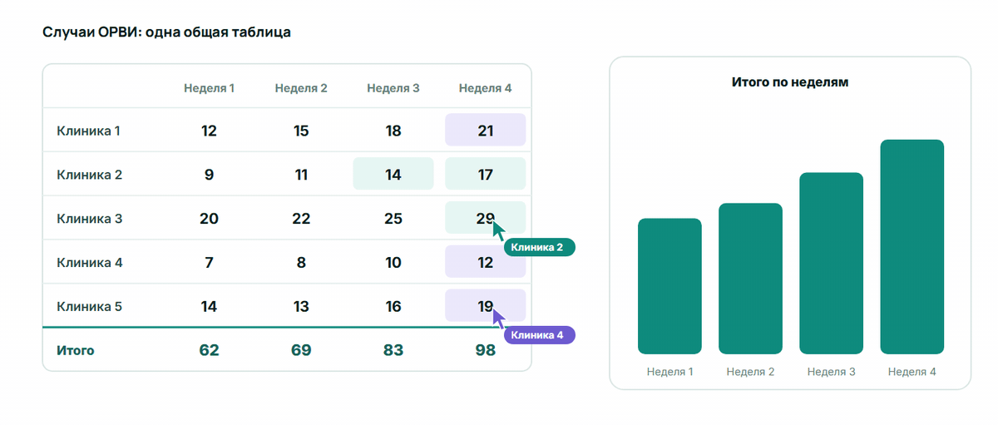
СОВМЕСТНАЯ РАБОТА В РЕАЛЬНОМ ВРЕМЕНИ
Два автора — одна таблица одновременно
Цветные курсоры показывают, кто правит ячейку; диаграмма обновляется сама.
Модуль 2 · Обмен медицинскими данными: Google Диск, Документы и Таблицы
25

Slide 26
04
ЧАСТЬ 4
Google Документы и Таблицы: главное
Роли доступа, история версий и проверка ввода
ЧАСТЬ 4 ИЗ 6
✓ Как данные передаются
✓ Правила для данных пациентов
✓ Совместная работа в реальном времени
4 Google Документы и Таблицы: главное
5 Кибербезопасность
6 Итоговый тест

Slide 27
GOOGLE ДОКУМЕНТЫ И ТАБЛИЦЫ: ГЛАВНОЕ
Роли доступа: кому что давать
Роль | Что может | Кому давать
Читатель (Viewer) | Открыть и прочитать | Большинству сотрудников
Комментатор (Commenter) | Читать и оставлять замечания | Руководителям, которые согласуют документ
Редактор (Editor) | Менять текст и данные | Только авторам и ответственным
Владелец (Owner) | Управлять доступом, удалять файл | Официальному аккаунту учреждения, не личному Gmail
Доступ к папке = доступ ко всем файлам внутри неё.
Модуль 2 · Обмен медицинскими данными: Google Диск, Документы и Таблицы
27

Slide 28
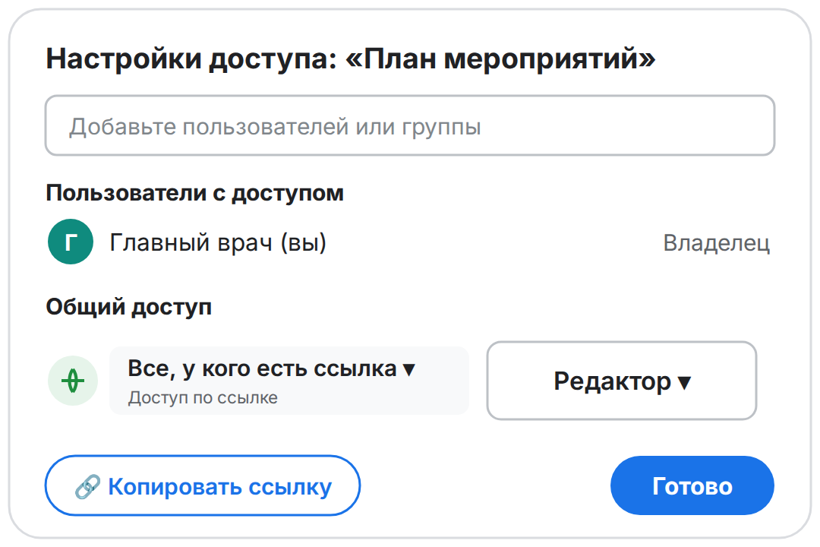

ПРОВЕРЬТЕ СЕБЯ
Нужно открыть план всем, у кого есть ссылка, только для ПРОСМОТРА. Куда нажать?
Найдите на макете нужный элемент. Представьте, что это ваш экран.
Модуль 2 · Обмен медицинскими данными: Google Диск, Документы и Таблицы
→ Ответ — на следующем слайде
28

Slide 29
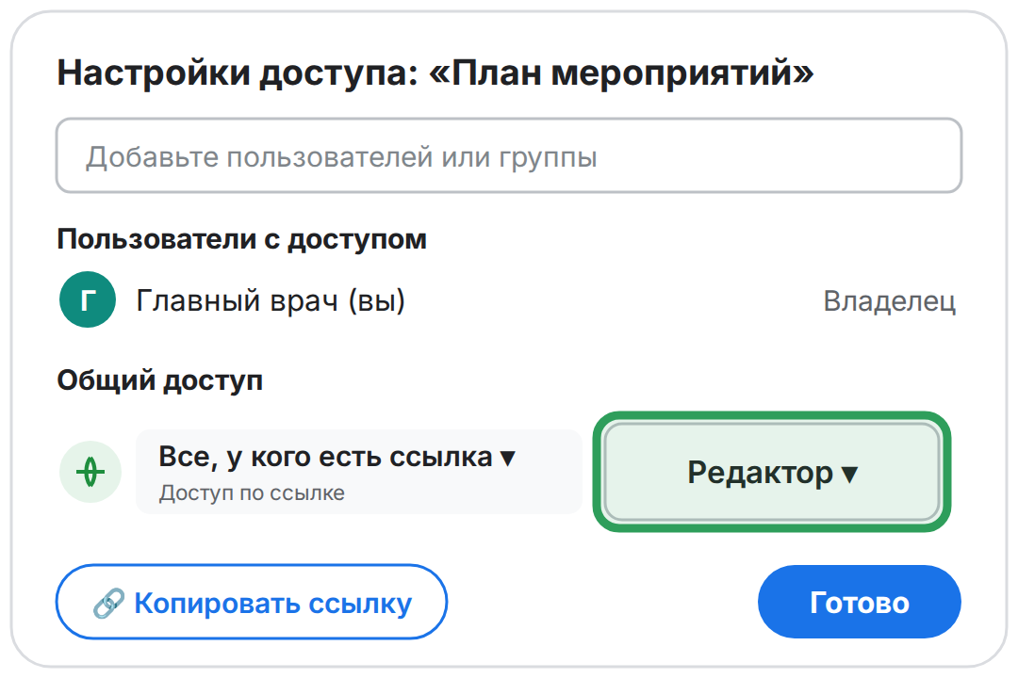
ОТВЕТ
Нужно открыть план всем, у кого есть ссылка, только для ПРОСМОТРА. Куда нажать?
Пояснение. Уровень доступа для «Все, у кого есть ссылка» → «Читатель». Тогда по ссылке никто не изменит текст.
Модуль 2 · Обмен медицинскими данными: Google Диск, Документы и Таблицы
29

Slide 30
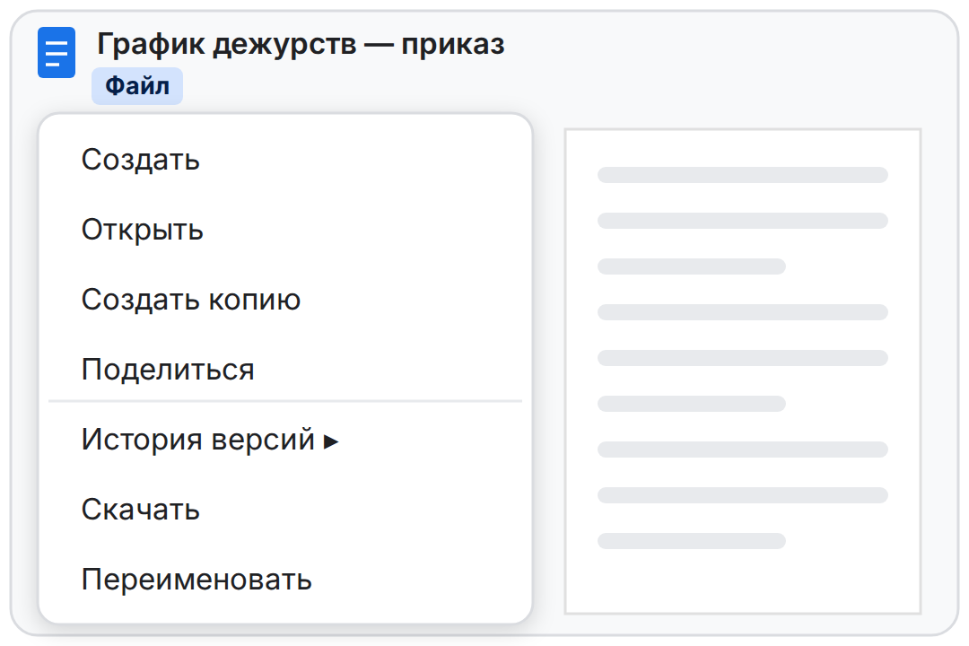
ПРОВЕРЬТЕ СЕБЯ
Вчера кто-то перезаписал график дежурств. Где найти прежнюю версию?
Найдите на макете нужный элемент. Представьте, что это ваш экран.
Модуль 2 · Обмен медицинскими данными: Google Диск, Документы и Таблицы
→ Ответ — на следующем слайде
30

Slide 31
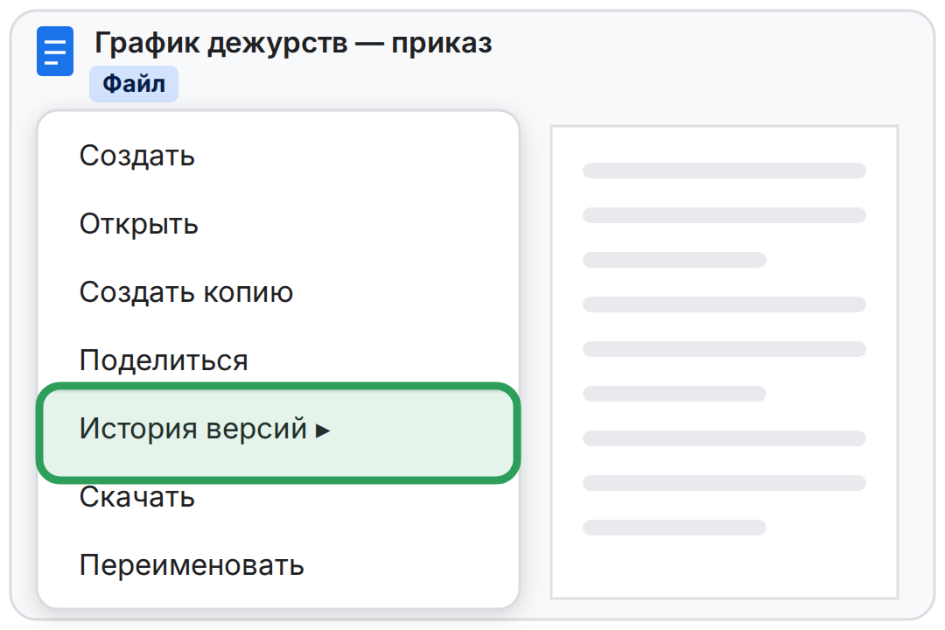
ОТВЕТ
Вчера кто-то перезаписал график дежурств. Где найти прежнюю версию?
Пояснение. Файл → «История версий»: видно, кто и что изменил, любую версию можно восстановить.
Модуль 2 · Обмен медицинскими данными: Google Диск, Документы и Таблицы
31

Slide 32


КАЧЕСТВО ДАННЫХ
Столбец, который принимает только верные значения
Как в модуле 1: ошибку дешевле не пустить в таблицу, чем потом искать.
Выпадающий список
Отделение выбирают из списка: «Терапия», а не «терап.» или «Терапевт. отд.»
Только число
В столбец «Койки» нельзя ввести текст или число больше заданного
Только дата
Одна форма даты: «вчера» или «15/10» таблица не примет
Неверный ввод отклоняется
Таблица предупреждает или не сохраняет значение
Отчёт без ручной чистки
Фильтры, подсчёты и панели управления работают без ошибок
Модуль 2 · Обмен медицинскими данными: Google Диск, Документы и Таблицы
32

Slide 33
ПРОВЕРЬТЕ СЕБЯ
Кто дежурит в хирургии 14.10? Отфильтруйте график на телефоне.
Дата | Отделение | Дежурный врач | Смена
13.10 | Кардиология | Рахимов Б. | Ночная
12.10 | Терапия | Юсупова Д. | Дневная
14.10 | Педиатрия | Усмонова Г. | Дневная
12.10 | Хирургия | Каримов А. | Ночная
15.10 | Кардиология | Сафарова Л. | Дневная
13.10 | Хирургия | Хамидов Ж. | Дневная
16.10 | Терапия | Абдуллаев Р. | Дневная
14.10 | Терапия | Юсупова Д. | Ночная
12.10 | Педиатрия | Ахмедова Н. | Дневная
15.10 | Хирургия | Каримов А. | Дневная
13.10 | Терапия | Исмоилова М. | Ночная
16.10 | Хирургия | Тошпулатов Ш. | Ночная
14.10 | Хирургия | Назаров Ф. | Ночная
15.10 | Педиатрия | Мирзаева С. | Ночная
A
Каримов А.
B
Юсупова Д.
C
Назаров Ф.
D
Хамидов Ж.
Модуль 2 · Обмен медицинскими данными: Google Диск, Документы и Таблицы
→ Ответ — на следующем слайде
33

Slide 34
ОТВЕТ
Кто дежурит в хирургии 14.10? Отфильтруйте график на телефоне.
Дата | Отделение | Дежурный врач | Смена
13.10 | Кардиология | Рахимов Б. | Ночная
12.10 | Терапия | Юсупова Д. | Дневная
14.10 | Педиатрия | Усмонова Г. | Дневная
12.10 | Хирургия | Каримов А. | Ночная
15.10 | Кардиология | Сафарова Л. | Дневная
13.10 | Хирургия | Хамидов Ж. | Дневная
16.10 | Терапия | Абдуллаев Р. | Дневная
14.10 | Терапия | Юсупова Д. | Ночная
12.10 | Педиатрия | Ахмедова Н. | Дневная
15.10 | Хирургия | Каримов А. | Дневная
13.10 | Терапия | Исмоилова М. | Ночная
16.10 | Хирургия | Тошпулатов Ш. | Ночная
14.10 | Хирургия | Назаров Ф. | Ночная
15.10 | Педиатрия | Мирзаева С. | Ночная
A
Каримов А.
B
Юсупова Д.
C
Назаров Ф.
D
Хамидов Ж.
Пояснение. Фильтр «Хирургия» → строка 14.10: Назаров Ф. Каримов и Хамидов — хирурги в другие дни, Юсупова — терапия.
Модуль 2 · Обмен медицинскими данными: Google Диск, Документы и Таблицы
34

Slide 35
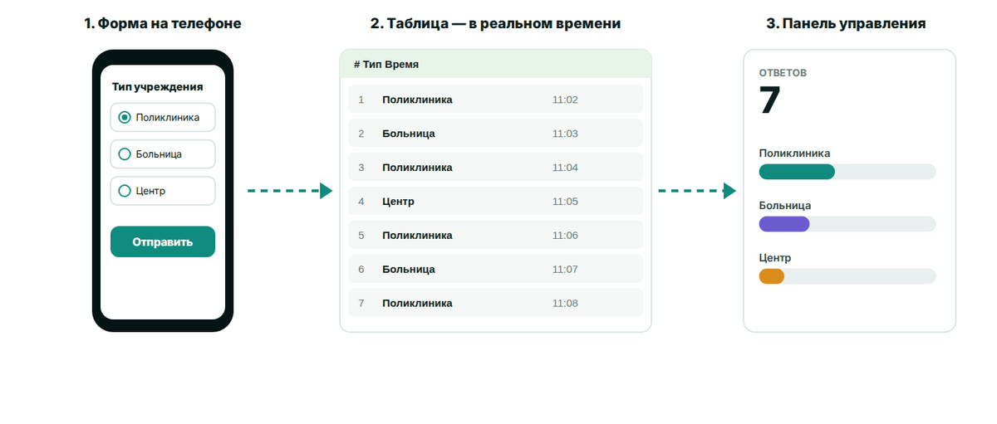
GOOGLE ДОКУМЕНТЫ И ТАБЛИЦЫ: ГЛАВНОЕ
Форма → таблица → отчёт обновляется сам
Google Формы собирают ответы в Таблицу, из неё строится панель управления.
Модуль 2 · Обмен медицинскими данными: Google Диск, Документы и Таблицы
35

Slide 36
05
ЧАСТЬ 5
Кибербезопасность
Реальные атаки на больницы и правила защиты
ЧАСТЬ 5 ИЗ 6
✓ Как данные передаются
✓ Правила для данных пациентов
✓ Совместная работа в реальном времени
✓ Google Документы и Таблицы: главное
5 Кибербезопасность
6 Итоговый тест

Slide 37
КИБЕРБЕЗОПАСНОСТЬ
Почему это важно
12 млн+
92%
30%
попыток кибератак в Узбекистане за 2024 год
медицинских организаций США пережили атаку за 12 месяцев
утечек в здравоохранении связаны с сотрудниками самой организации
в 2023 году — 11 млн
у 69% пострадала помощь пациентам
1 542 подтверждённые утечки за год
Центр кибербезопасности (kun.uz, 2025) · Ponemon/Proofpoint, 2024 · Verizon DBIR, 2025
Модуль 2 · Обмен медицинскими данными: Google Диск, Документы и Таблицы
37

Slide 38

НЕ УСТАНОВИЛИ ОБНОВЛЕНИЕ
WannaCry: атака на NHS Англии
1
Пострадали не менее 80 из 236 больничных трастов и 595 практик семейных врачей
2
Исправление Microsoft вышло в марте 2017 — за два месяца до атаки, но не было установлено
≈19 000
3
Пять больниц перенаправляли машины скорой помощи в другие больницы
приёмов отменено, по оценке NHS England
ВЫВОД ДЛЯ РУКОВОДИТЕЛЯ
Обновления — обязанность руководителя: атаку можно было предотвратить базовыми мерами
Источник: NAO (UK National Audit Office), 2017
Модуль 2 · Обмен медицинскими данными: Google Диск, Документы и Таблицы
38

Slide 39

ФИШИНГОВОЕ ПИСЬМО
Ирландия: одно вложение остановило здравоохранение
1
18 марта сотрудник открыл письмо с вложением Excel; 14 мая шифровальщик отключил все системы
2
Почта, лаборатория, системы пациентов не работали — персонал перешёл на бумагу
8 недель
3
Предупреждения антивируса видели, но не расследовали; восстановление заняло более 4 месяцев
злоумышленник незаметно находился в сети до атаки
ВЫВОД ДЛЯ РУКОВОДИТЕЛЯ
За безопасность должен отвечать конкретный человек, а предупреждения — читаться
Источник: PwC post-incident review for the HSE, 2021
Модуль 2 · Обмен медицинскими данными: Google Диск, Документы и Таблицы
39

Slide 40
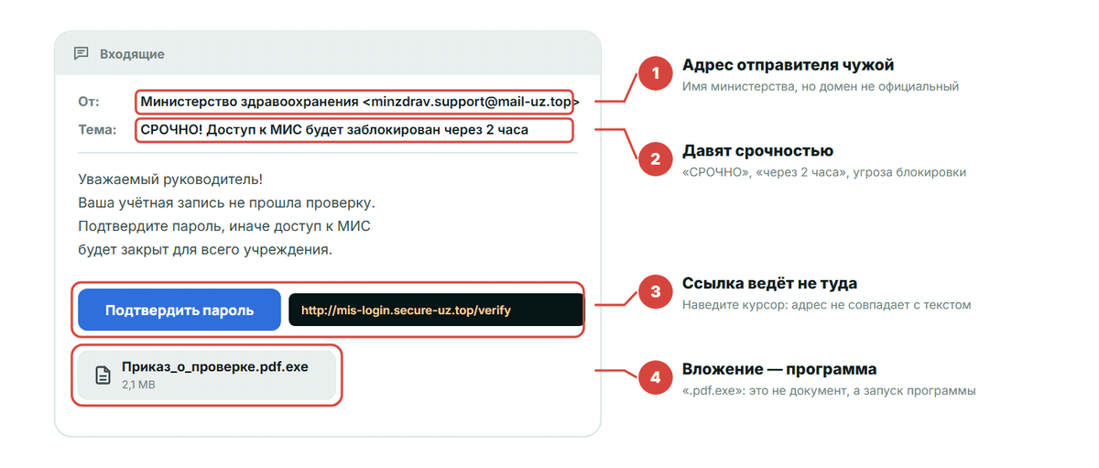
КИБЕРБЕЗОПАСНОСТЬ
Как распознать фишинговое письмо
Чужой адрес отправителя, срочность, ссылка с другим адресом, вложение — проверьте каждый признак.
Модуль 2 · Обмен медицинскими данными: Google Диск, Документы и Таблицы
40

Slide 41
ПРОВЕРЬТЕ СЕБЯ
Какие из этих писем — фишинг? Отметьте все подозрительные.
Учебные примеры: входящие письма на служебной почте главного врача.
От: Главная медсестра · Тема: Протокол совещания от 14.10
От: minzdrav.uz.info@gmail.com · Тема: Срочно подтвердите пароль МИС за 24 часа
A
B
От: Отдел кадров · Тема: Повышение квалификации в ноябре: список
От: buh@c1inic-pay.com · Тема: Премия! Откройте вложение premiya.xlsm
C
D
От: Заведующий терапией · Тема: Отчёт по койкам за сентябрь
От: Служба поддержки МИС · Тема: Аккаунт заблокирован — войдите по ссылке
E
F
Модуль 2 · Обмен медицинскими данными: Google Диск, Документы и Таблицы
→ Ответ — на следующем слайде
41

Slide 42
ОТВЕТ
Какие из этих писем — фишинг? Отметьте все подозрительные.
Учебные примеры: входящие письма на служебной почте главного врача.
От: Главная медсестра · Тема: Протокол совещания от 14.10
От: minzdrav.uz.info@gmail.com · Тема: Срочно подтвердите пароль МИС за 24 часа
A
B
От: Отдел кадров · Тема: Повышение квалификации в ноябре: список
От: buh@c1inic-pay.com · Тема: Премия! Откройте вложение premiya.xlsm
C
D
От: Заведующий терапией · Тема: Отчёт по койкам за сентябрь
От: Служба поддержки МИС · Тема: Аккаунт заблокирован — войдите по ссылке
E
F
Пояснение. Признаки: чужой адрес (gmail, «c1inic» с единицей), срочность и угроза блокировки, просьба о пароле, вложение с макросами, ссылка для входа.
Модуль 2 · Обмен медицинскими данными: Google Диск, Документы и Таблицы
42

Slide 43
НЕТ ДВУХЭТАПНОЙ ПРОВЕРКИ
Change Healthcare: один украденный пароль
1
Вход по украденному паролю в портал удалённого доступа без двухэтапной проверки
2
Через 9 дней злоумышленники запустили шифровальщик
192,7 млн
Выкуп 22 млн долларов заплатили, но данные всё равно утекли; расходы — около 2,87 млрд долларов
3
человек затронуты — крупнейшая утечка медданных в США
ВЫВОД ДЛЯ РУКОВОДИТЕЛЯ
Двухэтапная проверка обязательна для любого входа извне, особенно для удалённого доступа
Источник: HIPAA Journal; Cybersecurity Dive, 2024
Модуль 2 · Обмен медицинскими данными: Google Диск, Документы и Таблицы
43

Slide 44
ДОСТУП НЕ ЗАКРЫЛИ
Уволен, но доступ остался
1
ИТ-сотрудник подрядчика (Nuance) имел доступ к данным больничной сети Geisinger
2
Его учётная запись работала ещё два дня после увольнения
1,2 млн
Он выгрузил данные пациентов; в 2026 году признал вину в суде
3
пациентов: их данные скачал уже уволенный сотрудник
ВЫВОД ДЛЯ РУКОВОДИТЕЛЯ
Доступ закрывают в день увольнения — и у своих сотрудников, и у подрядчиков
Источник: SecurityWeek, 2023; HIPAA Journal, 2026
Модуль 2 · Обмен медицинскими данными: Google Диск, Документы и Таблицы
44

Slide 45
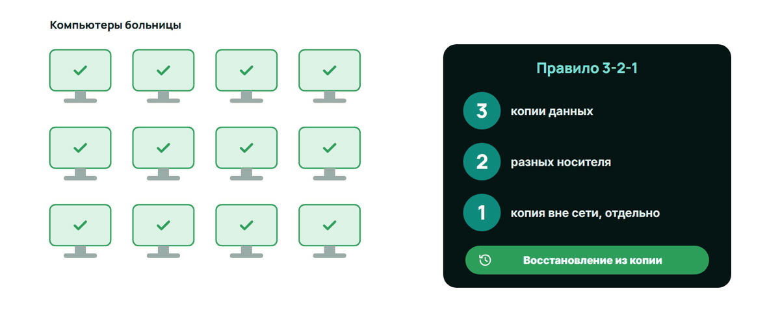
КИБЕРБЕЗОПАСНОСТЬ
Шифровальщик: как спасает резервная копия
Вирус-вымогатель шифрует компьютер за компьютером. Данные возвращает копия, которая была отключена от сети.
Модуль 2 · Обмен медицинскими данными: Google Диск, Документы и Таблицы
45

Slide 46

КИБЕРБЕЗОПАСНОСТЬ
Правило 3-2-1 для резервных копий
Рекомендация CISA (США). Два последних пункта — защита от шифровальщиков.
3 копии данных
Рабочие данные и ещё две копии
2 разных носителя
Например, сервер и внешний диск: одна поломка не уничтожит всё
1 копия в другом здании
Пожар, затопление или кража её не затронут
Одна копия — вне сети
Шифровальщик шифрует всё, до чего дотянется по сети
Проверка восстановления
Регулярно пробуйте восстановить файл: непроверенная копия может не сработать
Модуль 2 · Обмен медицинскими данными: Google Диск, Документы и Таблицы
46

Slide 47

КИБЕРБЕЗОПАСНОСТЬ
Шесть правил защиты, которые может требовать руководитель
Двухэтапный вход
Пароль + код на телефон. Даже SMS-код остановил 96% массового фишинга (Google)
Менеджер паролей
Свой пароль для каждой системы; для запоминания — три случайных слова
Обновления без отсрочки
WannaCry использовал уязвимость, исправленную за два месяца до атаки
Минимальные права
Каждому — только тот доступ, который нужен для работы
Доступ закрыт в день увольнения
Включая подрядчиков; отдельный пункт обходного листа
Обучение персонала
Подозрительное письмо — в ИТ-службу; найденную флешку не подключать
Модуль 2 · Обмен медицинскими данными: Google Диск, Документы и Таблицы
47

Slide 48
ПРОВЕРЬТЕ СЕБЯ
Утром на экранах — требование выкупа. Выберите 3 верных первых шага.
Отключить заражённые компьютеры от сети (кабель, Wi-Fi)
Выключить все компьютеры клиники кнопкой питания
A
B
Разослать всем сотрудникам письмо о сбое
Позвонить назначенному ответственному за инциденты
C
D
Заплатить выкуп, чтобы быстрее вернуть данные
Перевести приём на бумажный порядок работы
E
F
Сразу восстанавливать всё из резервной копии
G
Модуль 2 · Обмен медицинскими данными: Google Диск, Документы и Таблицы
→ Ответ — на следующем слайде
48

Slide 49
ОТВЕТ
Утром на экранах — требование выкупа. Выберите 3 верных первых шага.
Отключить заражённые компьютеры от сети (кабель, Wi-Fi)
Выключить все компьютеры клиники кнопкой питания
A
B
Разослать всем сотрудникам письмо о сбое
Позвонить назначенному ответственному за инциденты
C
D
Заплатить выкуп, чтобы быстрее вернуть данные
Перевести приём на бумажный порядок работы
E
F
Сразу восстанавливать всё из резервной копии
G
Пояснение. Отключить от сети, но не выключать — следы сохранятся. Звонить, а не писать: почта может не работать. Восстанавливать — когда угроза устранена.
Модуль 2 · Обмен медицинскими данными: Google Диск, Документы и Таблицы
49

Slide 50



КИБЕРБЕЗОПАСНОСТЬ
Первый час после инцидента
По руководству CISA #StopRansomware, адаптировано для клиники.
Отключить от сети
Выдернуть кабель, отключить Wi-Fi; не выключать — следы сохранятся
Звонить, а не писать
Почта и сетевые телефоны могут не работать
Один ответственный
Заранее назначенный ответственный принимает решения
Бумажный режим
В первую очередь — приёмное отделение, лаборатория и аптека
Сохранить следы
Сфотографировать требование, записать время; не отвечать и не платить
Сообщить в уполномоченный орган
Этого требует закон «О кибербезопасности» (ЗРУ-764)
→
→
→
→
→
Модуль 2 · Обмен медицинскими данными: Google Диск, Документы и Таблицы
50

Slide 51
ЗАКОН
Закон «О кибербезопасности»: что он требует
1
Здравоохранение названо среди сфер критической информационной инфраструктуры
2
Об инцидентах кибербезопасности нужно сообщать уполномоченному органу
ЗРУ-764
3
Канал и порядок сообщения выясните заранее — у вышестоящего органа
в силе с 17.07.2022; уполномоченный орган — СГБ
ВЫВОД ДЛЯ РУКОВОДИТЕЛЯ
Атака — не внутреннее дело клиники: о ней сообщают, а ответственного назначают заранее
Источник: lex.uz · ZRU-764, 15.04.2022
Модуль 2 · Обмен медицинскими данными: Google Диск, Документы и Таблицы
51

Slide 52
06
ПРОВЕРКА ЗНАНИЙ
Итоговый тест
5 вопросов для самопроверки · ответ — на слайде после каждого вопроса
ЧАСТЬ 6 ИЗ 6
✓ Как данные передаются
✓ Правила для данных пациентов
✓ Совместная работа в реальном времени
✓ Google Документы и Таблицы: главное
✓ Кибербезопасность
6 Итоговый тест

Slide 53
ПРОВЕРЬТЕ СЕБЯ
Врач открыл результат анализа в МИС. Где на самом деле хранится этот результат?
В памяти телефона или компьютера врача
В базе данных на сервере; экран лишь показывает ответ
A
B
В браузере, пока открыта вкладка
У интернет-провайдера клиники
C
D
Модуль 2 · Обмен медицинскими данными: Google Диск, Документы и Таблицы
→ Ответ — на следующем слайде
53

Slide 54
ОТВЕТ
Врач открыл результат анализа в МИС. Где на самом деле хранится этот результат?
В памяти телефона или компьютера врача
В базе данных на сервере; экран лишь показывает ответ
A
B
В браузере, пока открыта вкладка
У интернет-провайдера клиники
C
D
Пояснение. Клиент (телефон, браузер) отправляет запрос, сервер берёт данные из базы и возвращает ответ. В телефоне данные не хранятся.
Модуль 2 · Обмен медицинскими данными: Google Диск, Документы и Таблицы
54

Slide 55
ПРОВЕРЬТЕ СЕБЯ
Какие данные с 27.03.2026 по закону обязательно хранить только в Узбекистане?
Все персональные данные граждан
Только паспортные данные
A
B
Только данные государственных служащих
Биометрические, генетические и данные абонентов связи
C
D
Модуль 2 · Обмен медицинскими данными: Google Диск, Документы и Таблицы
→ Ответ — на следующем слайде
55

Slide 56
ОТВЕТ
Какие данные с 27.03.2026 по закону обязательно хранить только в Узбекистане?
Все персональные данные граждан
Только паспортные данные
A
B
Только данные государственных служащих
Биометрические, генетические и данные абонентов связи
C
D
Пояснение. ЗРУ-1125 изменил правило 2021 года. Но данные о здоровье — особая категория и врачебная тайна: данные пациентов — только в МИС.
Модуль 2 · Обмен медицинскими данными: Google Диск, Документы и Таблицы
56

Slide 57
ПРОВЕРЬТЕ СЕБЯ
Из таблицы удалили ФИО и MED-ID. Что ещё может выдать пациента?
Редкий диагноз у жителя небольшого района
Число посещений отделения за месяц
A
B
Код МКБ распространённой болезни
Название отделения, где лечился пациент
C
D
Модуль 2 · Обмен медицинскими данными: Google Диск, Документы и Таблицы
→ Ответ — на следующем слайде
57

Slide 58
ОТВЕТ
Из таблицы удалили ФИО и MED-ID. Что ещё может выдать пациента?
Редкий диагноз у жителя небольшого района
Число посещений отделения за месяц
A
B
Код МКБ распространённой болезни
Название отделения, где лечился пациент
C
D
Пояснение. Редкая болезнь в небольшом районе указывает на одного человека. Выдают и дата рождения, адрес, телефон, описания в примечаниях.
Модуль 2 · Обмен медицинскими данными: Google Диск, Документы и Таблицы
58

Slide 59
ПРОВЕРЬТЕ СЕБЯ
В таблице закупок по ошибке изменили данные. Где восстановить вчерашний вариант?
В корзине Google Диска
Попросить всех прислать свои копии
A
B
Файл → История версий
Кнопкой «Назад» в браузере
C
D
Модуль 2 · Обмен медицинскими данными: Google Диск, Документы и Таблицы
→ Ответ — на следующем слайде
59

Slide 60
ОТВЕТ
В таблице закупок по ошибке изменили данные. Где восстановить вчерашний вариант?
В корзине Google Диска
Попросить всех прислать свои копии
A
B
Файл → История версий
Кнопкой «Назад» в браузере
C
D
Пояснение. История версий хранит прежние состояния файла и показывает, кто что изменил. Корзина — только для удалённых файлов.
Модуль 2 · Обмен медицинскими данными: Google Диск, Документы и Таблицы
60

Slide 61
ПРОВЕРЬТЕ СЕБЯ
Шифровальщик зашифровал серверы клиники. Какая копия поможет восстановить данные?
Копия на диске, всегда подключённом к серверу
Копия, которая хранится отдельно и отключена от сети
A
B
Копия в общей папке на том же сервере
Копия на компьютере главного врача в той же сети
C
D
Модуль 2 · Обмен медицинскими данными: Google Диск, Документы и Таблицы
→ Ответ — на следующем слайде
61

Slide 62
ОТВЕТ
Шифровальщик зашифровал серверы клиники. Какая копия поможет восстановить данные?
Копия на диске, всегда подключённом к серверу
Копия, которая хранится отдельно и отключена от сети
A
B
Копия в общей папке на том же сервере
Копия на компьютере главного врача в той же сети
C
D
Пояснение. Шифровальщик шифрует всё, до чего дотянется по сети. Сохраняется копия вне сети — правило 3-2-1.
Модуль 2 · Обмен медицинскими данными: Google Диск, Документы и Таблицы
62

Slide 63
Спасибо! Модуль 2 завершён
Далее — модуль 3: визуальный анализ и панели управления
КОНТАКТЫ
Шохрух Султанов
Telegram @sultanovshoh

